Slide 1














Eurhope
EU as a solidarity's house for minors out of home
Erasmus+ project n. 2023-2-IT03-KA220-YOU-000184370
Δεξιότητες Ζωής Ενότητα 3
Κριτική και Δημιουργική Σκέψη
Notes:
Πρόκειται για ενότητα 4 ωρών. Μπορείτε να τη διδάξετε σε μία συνεδρία ή σε δύο συνεδρίες των 2 ωρών. Καθώς οι έννοιες αυτής της ενότητας είναι βαθιές, οργανώστε μικρά διαλείμματα όταν θεωρείτε ότι οι μαθητές χρειάζονται λίγο χρόνο για να αφομοιώσουν το περιεχόμενο.
🛈 Θα χρειαστείτε:
Η/Υ/φορητό υπολογιστή με πρόσβαση στο Διαδίκτυο και ηχείο για να μπορείτε να ακούτε τα βίντεο.
Προβολέα δεδομένων για την προβολή της παρουσίασης.
Σελίδες A4 και στυλό για τους σπουδαστές (άσκηση στη διαφάνεια 10)
Εκτυπωμένες σελίδες A4 με κύκλους, ως προεργασία για την άσκηση στη διαφάνεια 12
Σημειώσεις Post-it και στυλό για τους σπουδαστές (άσκηση στη διαφάνεια 18)
Blue tag για την άσκηση στη διαφάνεια18
Αίθουσα με λευκούς ή άδειους τοίχους στους οποίους μπορούν να εργαστούν οι σπουδαστές
Είναι καλύτερα αν τα καθίσματα μπορούν να κινηθούν στην τάξη, για τις ασκήσεις των διαφανειών 11 και 20
Σύμβολα που χρησιμοποιούνται στις σημειώσεις για να σας βοηθήσουν στη διδασκαλία της ενότητας:
☺ Χρησιμοποιείται για κάτι που πρέπει να πείτε ή να διαβάσετε στην τάξη. Αντιπροσωπεύει το λόγο σας
📄 Χρησιμοποιείται για οδηγίες. Σας δίνει πληροφορίες για το τί πρέπει να κάνετε.
🖈 Χρησιμοποιείται και για τα δύο πιο πάνω (λόγος ή οδηγίες). Αντιπροσωπεύει μια ερώτηση προς τους μαθητές ή μια άσκηση με τους μαθητές.

Slide 2



Σε αυτή την ενότητα θα μιλήσουμε για:
Κριτική Σκέψη
Δημιουργική Σκέψη
Προσωπική ανάπτυξη
Τεχνικές αποτελεσματικών ερωτήσεων
Ανάλυση πληροφοριών
Επίλυση προβλημάτων
Ανάπτυξη νέων ιδεών
Εύρεση λύσεων σε προβλήματα
Κατανόηση διαφορετικών στυλ μάθησης
Ανάπτυξη στρατηγικών για προσωπική ανάπτυξη
Notes:
Καλώς ήρθατε και πάλι! Αυτή είναι η τελευταία και πιο ενδιαφέρουσα από τις ενότητες δεξιοτήτων ζωής! Εδώ θα μιλήσουμε για:
📄 Διαβάστε την ατζέντα στους σπουδαστές

Slide 3

Διαδικασίες του εγκεφάλου
Αποτύπωση, διατήρηση, αναγέννηση
Εξεύρεση λογικής λύσης
Εξεύρεση πολλών, πρωτότυπων, καινοτόμων λύσεων
Μνήμη
Κριτική Σκέψη
Αποκωδικοποίηση, ερμηνεία, κατανόηση
Κατανόηση
Δημιουργική Σκέψη
Εισροές
Εκροές
Notes:
Πριν ξεκινήσουμε, είναι καλό να δούμε τις 4 κύριες διαδικασίες του εγκεφάλου, για να καταλάβουμε πώς λειτουργεί το μυαλό μας. Οι 4 διαδικασίες του εγκεφάλου μας είναι η κατανόηση, η μνήμη, η κριτική σκέψη και η δημιουργική σκέψη. Η κατανόηση μας βοηθά να αποκωδικοποιήσουμε και να κατανοήσουμε πληροφορίες. Η μνήμη μας βοηθά να διατηρούμε πληροφορίες. Η κριτική σκέψη μας βοηθά να χρησιμοποιήσουμε τη λογική για να βρούμε μια λύση. Η δημιουργική σκέψη μας βοηθά να βρούμε πολλές εναλλακτικές και καινοτόμες λύσεις σε προβλήματα. Όταν έχουμε εισερχόμενες πληροφορίες (εισροές) ο εγκέφαλός μας περνάει από τις 4 διαδικασίες για να δημιουργήσει τα προϊόντα ή τις εκροές. Όλα τα ανθρώπινα όντα έχουν αυτές τις 4 εγκεφαλικές διαδικασίες. Αυτό που διαφέρει από άτομο σε άτομο, είναι ότι ορισμένες διαδικασίες είναι ισχυρότερες και άλλες είναι ασθενέστερες. Αλλά και τα 4 μπορούν να αναπτυχθούν περαιτέρω με καθοδήγηση και πρακτική.

Slide 4
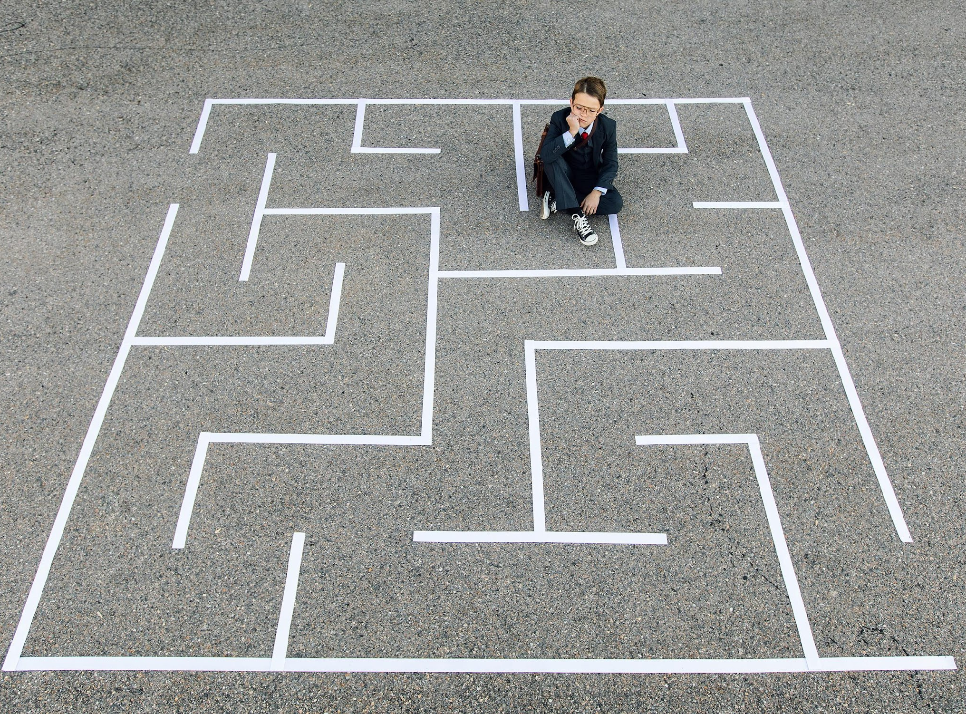
Κριτική σκέψη
Notes:
☺ Δεν θα συζητήσουμε την κατανόηση και τη μνήμη, καθώς είναι αυτονόητες έννοιες. Θα μιλήσουμε τώρα για την κριτική σκέψη.

Slide 5
Αν το έχεις, δεν το μοιράζεσαι
Αν το μοιράζεσαι, δεν το έχεις.
Τι είναι αυτό;
?
Notes:
☺ Ας ξεκινήσουμε με μερικά κουίζ.
📄 Διαβάστε το κουίζ. Επιτρέψτε στους μαθητές να μαντέψουν. Στη συνέχεια, δώστε την απάντηση: το μυστικό

Slide 6
Αν υπάρχουν τρία μήλα
και παίρνεις δύο,
Πόσα έχετε;
?
Notes:
☺ Για να δούμε αυτό
📄 Διαβάστε το κουίζ. Επιτρέψτε στους μαθητές να μαντέψουν. Στη συνέχεια, δώστε την απάντηση: δύο

Slide 7
Δύο άνθρωποι έπαιζαν σκάκι
και κέρδισαν και οι δύο.
Πώς συνέβη αυτό;
?
?
Notes:
Και το τελευταίο!
📄 Διαβάστε το κουίζ. Επιτρέψτε στους μαθητές να μαντέψουν. Στη συνέχεια, δώστε την απάντηση: έπαιζαν εναντίον άλλων αντιπάλων ο καθένας
Όταν προσπαθούμε να λύσουμε ένα κουίζ όπως αυτά που παρουσιάσαμε εδώ, ή ένα πρόβλημα, χρησιμοποιούμε την κριτική σκέψη, για να αναλύσουμε τις δεδομένες πληροφορίες και να λάβουμε μια λογική απόφαση για μια πιθανή απάντηση στο κουίζ.

Slide 8

Τι είναι η κριτική σκέψη;
Η κριτική σκέψη είναι η ικανότητα να ερμηνεύουμε, να αξιολογούμε και να αναλύουμε τα διαθέσιμα γεγονότα και πληροφορίες, να σχηματίζουμε μια κρίση, να βρίσκουμε μια λύση ή να αποφασίζουμε αν κάτι είναι σωστό ή λάθος.
Notes:
Η κριτική σκέψη είναι η ικανότητα να ερμηνεύουμε, να αξιολογούμε και να αναλύουμε τα διαθέσιμα γεγονότα και πληροφορίες, να σχηματίζουμε μια κρίση, να βρίσκουμε μια λύση ή να αποφασίζουμε αν κάτι είναι σωστό ή λάθος. Η ανάπτυξη δεξιοτήτων κριτικής σκέψης μας επιτρέπει να αναλύουμε πληροφορίες, να σκεφτόμαστε ανεξάρτητα και να λαμβάνουμε τεκμηριωμένες αποφάσεις. Η ικανότητα ανάλυσης σύνθετων προβλημάτων, αντικειμενικής αξιολόγησης πληροφοριών και εξαγωγής λογικών συμπερασμάτων βασίζεται στην κριτική σκέψη. Και όλα αυτά είναι σημαντικά για τη ζωή μας και τις προκλήσεις που αντιμετωπίζουμε σε προσωπικό ή επαγγελματικό επίπεδο.

Slide 9

Πώς να βελτιώσετε την κριτική σας σκέψη
  Κάντε αποτελεσματικές ερωτήσεις που προωθούν τη βαθύτερη κατανόηση (π.χ. ποιος, τι, πού, πότε, γιατί, πώς).
  Ζητείστε ανατροφοδότηση. Η ανατροφοδότηση μπορεί να σας βοηθήσει να εντοπίσετε τομείς βελτίωσης, να μάθετε από τα λάθη σας και να αποκτήσετε νέες προοπτικές.
  Προσέξτε την υποκειμενικότητα. Σκεφτείτε και αναγνωρίστε τις προσωπικές σας απόψεις, προκαταλήψεις και υποθέσεις. Η τάση σας να ευνοείτε ένα πράγμα έναντι ενός άλλου μπορεί να σας εμποδίσει να λάβετε δίκαιες, ακριβείς και αντικειμενικές αποφάσεις.
  Αναλύστε τις υπάρχουσες πληροφορίες. Αξιολογήστε όλες τις πληροφορίες και τα αποδεικτικά στοιχεία που έχετε, για να βεβαιωθείτε ότι είναι ακριβή και σχετικά.
  Μάθετε νέες δεξιότητες. Μέσα από την εκμάθηση νέων δεξιοτήτων, μπορείτε να διευρύνετε τους ορίζοντές σας, να προκαλέσετε το μυαλό σας, να επεκτείνετε τις γνώσεις σας, να αποκτήσετε νέες ικανότητες
Notes:
Είπαμε ότι όλες οι δεξιότητες μπορούν να βελτιωθούν με την πρακτική. Λοιπόν, πώς μπορούμε να βελτιώσουμε την κριτική σκέψη μας; Το να είμαστε περίεργοι για τον κόσμο γύρω μας και να κάνουμε αποτελεσματικές ερωτήσεις που προωθούν τη βαθύτερη κατανόηση, είναι ένας τρόπος. Για παράδειγμα: πώς λειτουργεί αυτό; Πότε συνέβη αυτό; Ένας άλλος τρόπος είναι να αναζητήσουμε ανατροφοδότηση σχετικά με το πώς τα πάμε και να μάθουμε από τα λάθη μας ή να εντοπίσουμε τομείς βελτίωσης. Αυτό μπορεί να ισχύει για σχολικά έργα, μαθήματα τέχνης, αθλήματα κ.λπ. Όταν πρέπει να κάνουμε μια αντικειμενική κρίση, παρεμβαίνουν πολλά υποκειμενικά πράγματα. Αυτές είναι οι προκαταλήψεις μας και πρέπει να τις γνωρίζουμε. Η τάση μας να ευνοούμε ένα πράγμα έναντι ενός άλλου μπορεί να μας εμποδίσει να πάρουμε δίκαιες και αντικειμενικές αποφάσεις. Για παράδειγμα, μπορεί να προτιμήσουμε να ολοκληρώσουμε μια σχολική εργασία με μαθητές που προέρχονται από την ίδια χώρα με εμάς, αν και άλλοι μαθητές θα μπορούσαν να συνεργαστούν καλύτερα. Στη συνέχεια, πρέπει να αξιολογήσουμε όλες τις υπάρχουσες πληροφορίες και αποδεικτικά στοιχεία που έχουμε για να βεβαιωθούμε ότι είναι ακριβή και σχετικά, για να είμαστε σίγουροι για τις αποφάσεις μας. Τέλος, η εκμάθηση νέων δεξιοτήτων μας βοηθά να διευρύνουμε τους ορίζοντές μας και τις γνώσεις μας. Μας βοηθά επίσης να προκαλέσουμε το μυαλό μας και να αποκτήσουμε νέες ικανότητες. Όσο περισσότερα μαθαίνουμε, τόσο καλύτερα εξοπλισμένοι είμαστε για να χειριστούμε περίπλοκες καταστάσεις.

Slide 10

Το παιχνίδι επιβίωσης
………. Μια σακούλα αποξηραμένων φρούτων
………. 6 μπουκάλια πόσιμο νερό
………. Ένα μαχαίρι
………. Σπίρτα
………. Μια κουβέρτα
………. Μαγιό
………. Ένα ανοιχτήρι κονσερβών
………. 10 κονσέρβες λαχανικών
………. 10 ματσάκια μπανάνες
………. Τσίχλες
………. Σαπούνι
………. Κέτσαπ και μουστάρδα
………. Μια αλλαξιά ρούχα
………. Μια πυξίδα
………. Αδιάβροχο
………. Μια συσκευή που μετατρέπει το αλμυρό νερό σε πόσιμο
………. Ένα ραδιόφωνο
………. Μια κάμερα
………. Ένας φακός
………. Ένα σακί πατάτες
Βρίσκεστε σε ένα ακατοίκητο νησί. Το ρολόι σας σταμάτησε και χάσατε το πλοίο πίσω στον πολιτισμό. Το επόμενο πλοίο θα περάσει σε μια εβδομάδα. Παρακάτω είναι μια λίστα με 20 αντικείμενα που θα μπορούσαν να σας βοηθήσουν να επιβιώσετε αυτό το διάστημα. Κατατάξτε τα κατά σειρά από το πιο σημαντικό (1) έως το λιγότερο σημαντικό (20)
Notes:
Θα εξασκήσουμε τις δεξιότητες κριτικής σκέψης μας μαζί, αμέσως, με το παιχνίδι επιβίωσης. Δεν υπάρχει σωστή ή λάθος απάντηση σε αυτό το παιχνίδι. Προσπαθούμε μόνο να εξασκηθούμε και να κατανοήσουμε τη λογική που θα χρησιμοποιήσει ο καθένας μας.
Διαβάστε το παιχνίδι στους μαθητές. Δώστε ένα κομμάτι χαρτί και στυλό στους μαθητές. Ζητήστε τους να σκεφτούν τη λίστα ξεχωριστά. Αφήστε τους 5-10 λεπτά για να ολοκληρώσουν την άσκηση. Στη συνέχεια, ζητήστε τυχαία από μερικούς μαθητές να ονομάσουν το πιο σημαντικό στοιχείο στην κορυφή της λίστας τους και να δικαιολογήσουν την επιλογή τους. Μπορεί να υπάρχουν διαφορετικές απαντήσεις ως προς την προτεραιότητα των αντικειμένων. Αυτό οφείλεται στο γεγονός ότι οι άνθρωποι χρησιμοποιούν την κριτική τους σκέψη για να επεξεργαστούν πληροφορίες σύμφωνα με τις δικές τους γνώσεις και προηγούμενες εμπειρίες. Εάν αυτό συμβαίνει στην τάξη, είναι καλή ιδέα να τονίσουμε ξανά ότι όλοι οι άνθρωποι είναι διαφορετικοί και επομένως, ακόμη και όταν αντιμετωπίζουν την ίδια κατάσταση, ενεργούν διαφορετικά.
.

Slide 11

Δημιουργική σκέψη
Notes:
Θα περάσουμε τώρα στη δημιουργική σκέψη. Καθώς προχωράμε περισσότερο σε αυτό το μέρος, θα συνειδητοποιήσουμε ότι η δημιουργική σκέψη δεν είναι μόνο για καλλιτέχνες. Μπορεί κυριολεκτικά να αλλάξει τη ζωή μας.

Slide 12

Πόσους κύκλους μπορείτε να συμπληρώσετε σε 3 λεπτά;
☺
Notes:
☺ Θα ξεκινήσουμε αυτό το μέρος με μια ευχάριστη άσκηση.
Μην αποκαλύψετε αμέσως το περιεχόμενο της διαφάνειας. Δώστε σε κάθε μαθητή μια σελίδα Α4 με τους κύκλους και ένα στυλό. Στη συνέχεια, κάντε κλικ για να αποκαλύψετε το περιεχόμενο της διαφάνειας. Ζητήστε από τους μαθητές να μην ξεκινήσουν πριν τους δώσετε τις οδηγίες.
Έχετε 3 λεπτά για να ζωγραφίσετε όσους περισσότερους κύκλους μπορείτε, προκειμένου να δημιουργήσετε πρόσωπα, αντικείμενα ή συνθήκες. Ονομάστε κάθε έναν από τους κύκλους σας όταν τον ολοκληρώσετε. Για παράδειγμα: μπορείτε να προσθέσετε μάτια και χαμόγελο σε έναν κύκλο για να δημιουργήσετε ένα χαμογελαστό πρόσωπο. Στη συνέχεια, γράφετε κάτω από το "χαρούμενο πρόσωπο". Είναι σαφές;
Ρυθμίστε το χρονόμετρο στα 3 λεπτά.
☺ Ξεκινήστε τώρα!
📄 Όταν τελειώσουν τα 3 λεπτά, ρωτήστε τους μαθητές πόσους κύκλους έχουν συμπληρώσει. Στη συνέχεια, χρησιμοποιήστε blue tag για να κρεμάσετε τα A4 των μαθητών σε έναν τοίχο. Μπορούν να δουν ο ένας τις ιδέες του άλλου κατά τη διάρκεια του διαλείμματος.
Για να συμπληρώσουμε τους κύκλους, χρησιμοποιήσαμε τη δημιουργικότητά μας. Μπορούμε όλοι να είμαστε δημιουργικοί και, όπως όλες οι δεξιότητες, μπορούμε να εξασκήσουμε και να βελτιώσουμε τη δημιουργικότητά μας.

Slide 13

Ομαδική άσκηση
Σε ποια πράγματα θα αλλάζατε το σχήμα για να τα κάνετε πιο πρακτικά;
π.χ. θα έκανα τα μήλα ορθογώνια για να στέκονται στο ράφι
Notes:
Ας δοκιμάσουμε κάτι διαφορετικό όλοι μαζί. 🖈Σε ποια πράγματα θα αλλάζατε το σχήμα για να τα κάνετε πιο πρακτικά; Για παράδειγμα: Θα έκανα τα μήλα ορθογώνια για να στέκονται σε ένα ράφι. Ας ακούσουμε τις ιδέες σας! Μην φοβάστε να προτείνετε κάτι τρελό.
Επιτρέψτε στους μαθητές να σκεφτούν, να σηκώσουν το χέρι τους και να πουν την ιδέα τους στην τάξη.
Για να απαντήσουμε σε αυτή την ερώτηση, χρησιμοποιήσαμε τη φαντασία και τη δημιουργικότητά μας. Και ορισμένες εταιρείες ενεργούν με παρόμοιο τρόπο για να βελτιώσουν τα προϊόντα τους. Σκέφτονται διαφορετικά χαρακτηριστικά ενός προϊόντος, όπως το χρώμα, το σχήμα, τη γεύση, για να δημιουργήσουν ένα νέο προϊόν ή να βελτιώσουν το τρέχον. Το ψωμί τοστ είναι μια ορθογώνια παραλλαγή ψωμιού που λειτουργεί καλύτερα για τοστ. Η Coca Cola και η Coca Cola zero είναι ένα άλλο παράδειγμα.

Slide 14

Τι είναι η δημιουργική σκέψη;
Δημιουργική σκέψη είναι η ικανότητα παραγωγής πολλών, μοναδικών, πρωτότυπων, εναλλακτικών ιδεών ή λύσεων.
Η δημιουργική σκέψη είναι μια προστασία από τα αδιέξοδα.
Notes:
Τι είναι λοιπόν τελικά η δημιουργική σκέψη; Δημιουργική σκέψη είναι η ικανότητα παραγωγής πολλών, μοναδικών, πρωτότυπων, εναλλακτικών ιδεών ή λύσεων. Η δημιουργική σκέψη μπορεί να μας βοηθήσει να δημιουργήσουμε πρωτότυπα πράγματα ή να καταλήξουμε σε καινοτόμες ιδέες που μπορούμε να εκμεταλλευτούμε επαγγελματικά. Και το πιο σημαντικό, ακριβώς επειδή μπορούμε να βρούμε εναλλακτικές λύσεις στα προβλήματα που αντιμετωπίζουμε, η δημιουργική σκέψη είναι μια δικλείδα ασφαλείας απέναντι στα αδιέξοδα.

Slide 15

Όμως…
Η δημιουργικότητα είναι σαν το αλεξίπτωτο. Λειτουργεί μόνο αν το ανοίξετε!
Notes:
Ωστόσο, η δημιουργικότητα είναι σαν ένα αλεξίπτωτο. Λειτουργεί μόνο αν το ανοίξουμε. Αυτό σημαίνει, φυσικά, εξάσκηση.

Slide 16

Πώς να βελτιώσετε τις δεξιότητες δημιουργικής σκέψης σας
Εξασκηθείτε μόνοι σας
Συνεργαστείτε με άλλους
Να είστε περίεργοι και να διατηρείτε ενδιαφέροντα πράγματα σε ένα φάκελο
Προκαλέστε τον εαυτό σας
Κάντε ερωτήσεις του τύπου "τι θα γινόταν αν".
Notes:
Το καλό είναι ότι μπορούμε να εξασκηθούμε ακόμα και μόνοι μας. Όταν έχουμε λίγο ελεύθερο χρόνο, μπορούμε να προσπαθήσουμε να βρούμε πολλές εναλλακτικές χρήσεις καθημερινών αντικειμένων, όπως ένα μολύβι, ένα κομμάτι σχοινί, ένα πουκάμισο που δεν μας κάνει πια. Μερικές από τις ιδέες μπορεί να είναι τρελές. Αυτό είναι καλό· Δεν πρέπει να τις πολεμάμε ούτε να επικρίνουμε τον εαυτό μας. Στη δημιουργική σκέψη, η ποιότητα έχει να κάνει με την ποσότητα. Δεν αναζητούμε την καλύτερη ιδέα ή λύση. Εξερευνούμε πολλές διαφορετικές ιδέες ή λύσεις. Αν εξασκούμαστε καθημερινά, σύντομα θα καταλάβουμε ότι σύντομα θα βρίσκουμε περισσότερες και πιο πρωτότυπες ιδέες. Οι διακοσμητές χρησιμοποιούν δημιουργική σκέψη για να βρουν νέες χρήσεις παλαιών αντικειμένων. Μπορούμε να δούμε ένα παλιό παντζούρι που έχει γίνει κρεμάστρα ρούχων. Μπορούμε επίσης να συνεργαστούμε με άλλους. Ο καταιγισμός ιδεών με άλλους και η συνεργασία για την εξεύρεση δημιουργικών λύσεων μπορεί να είναι διασκεδαστική και μπορεί επίσης να ξεμπλοκάρει το μυαλό μας. Θα συμμετάσχουμε σε μια ενδιαφέρουσα άσκηση καταιγισμού ιδεών σε λίγο. Η περιέργεια βοηθά τη δημιουργικότητα. Μπορούμε να κρατήσουμε ενδιαφέροντα πράγματα ή πράγματα που τράβηξαν την προσοχή μας σε ένα φάκελο. Όταν βλέπουμε, ακούμε, διαβάζουμε κάτι ενδιαφέρον, ό,τι κι αν είναι, το κρατάμε σε ένα φάκελο. Για παράδειγμα, μας άρεσε το σλόγκαν μιας διαφήμισης. Μπορούμε να το γράψουμε σε ένα κομμάτι χαρτί ή να κόψουμε τη σελίδα από ένα περιοδικό και να το βάλουμε στο φάκελο. Ή, είδαμε την εικόνα μιας εφεύρεσης. Πηγαίνει και αυτή στο φάκελο. Σύντομα θα έχουμε πολλά ενδιαφέροντα, αλλά άσχετα πράγματα στο φάκελο μας. Αυτό που μπορούμε να κάνουμε, όταν έχουμε λίγο ελεύθερο χρόνο, είναι να ανοίξουμε το φάκελο, να βάλουμε όλες τις ιδέες, τις εικόνες κλπ στο πάτωμα και να προσπαθήσουμε να δημιουργήσουμε σχέσεις. Μπορούμε να δημιουργήσουμε κάτι ενδιαφέρον ή όχι. Αλλά σίγουρα, θα περάσουμε καλά. Ένας άλλος τρόπος για να ενισχύσουμε τη δημιουργική μας σκέψη είναι να προκαλέσουμε τον εαυτό μας. Από καιρό σε καιρό, μπορούμε να δοκιμάσουμε το αντίθετο από τα χόμπι ή τις δραστηριότητές μας. Για παράδειγμα, αν αγαπάμε τη θάλασσα, μπορούμε να προσπαθήσουμε να ανέβουμε σε ένα λόφο. Αν παίζουμε κιθάρα, μπορούμε να δοκιμάσουμε ντραμς. Δεν πρέπει να μας ενδιαφέρει το αποτέλεσμα. Το θέμα είναι να κάνουμε τον εγκέφαλό μας να σκεφτεί διαφορετικά από πριν. Να αλλάξουμε τη ρουτίνα μας. Τέλος, οι ερωτήσεις του τύπου "τι θα γινόταν αν" μπορούν να μετατραπούν σε ένα ενδιαφέρον παιχνίδι που μπορούμε να παίξουμε μόνοι μας ή με φίλους για να ενισχύσουμε τη δημιουργικότητά μας. Αμφισβητούμε τα πράγματα γύρω μας και προσπαθούμε να βρούμε όσο το δυνατόν περισσότερες απαντήσεις. Για παράδειγμα: "τι θα γινόταν αν τα δέντρα ήταν μπλε;" "Τι θα γινόταν αν υπήρχε νερό στην έρημο;" «Κι αν περπατούσαμε προς τα πίσω;» Όσο περισσότερες απαντήσεις δίνουμε, τόσο το καλύτερο. Αυτό μπορεί να είναι και μια πολύ αστεία άσκηση. Όλες οι απαντήσεις, ακόμα και οι πιο τρελές, είναι έγκυρες.

Slide 17
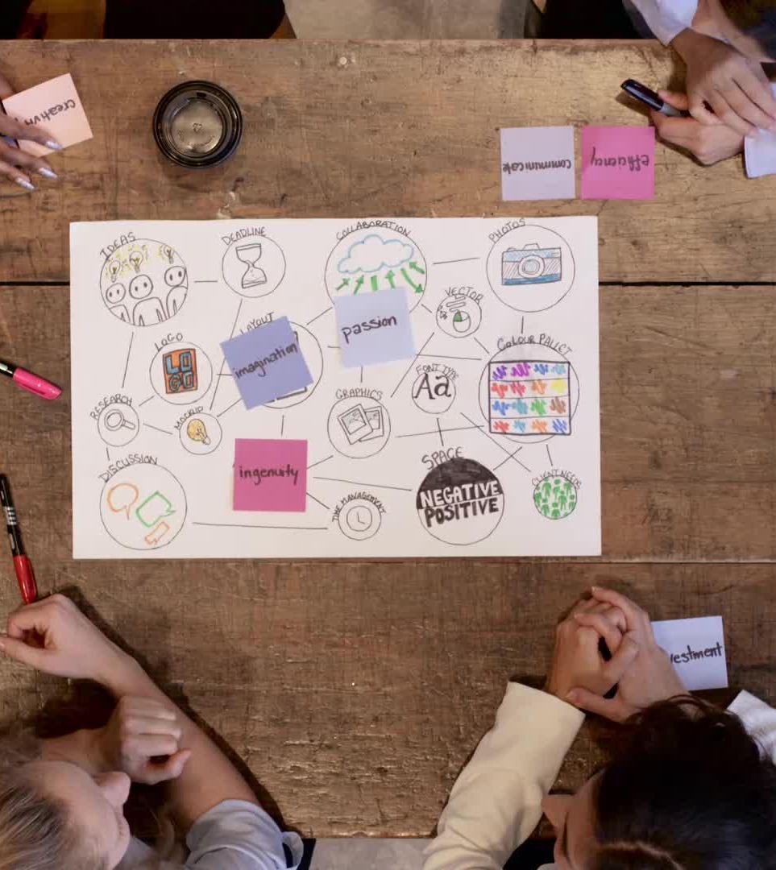
Καταιγισμός ιδεών
Κανόνες:
Δεν υπάρχουν νικητές και ηττημένοι.
Καμία κριτική ή αμφισβήτηση ιδεών
Δημιουργία ιδεών βάσει της ιδέας άλλου μέλους της ομάδας
Η δραστηριότητα θα τελειώσει σε 5 λεπτά. Κατά τη διάρκεια αυτής της περιόδου, ο καθένας από εσάς πρέπει να δώσει τουλάχιστον μία πρόταση.
Γράψτε την απάντησή σας σε ένα χαρτάκι post-it και κολλήστε το στον τοίχο. Εάν βρείτε περισσότερες απαντήσεις, γράψτε κάθε μία σε ξεχωριστό χαρτάκι post-it και κολλήστε το στον τοίχο.
Notes:
Τώρα, αναφερθήκαμε στον καταιγισμό ιδεών (brainstorming) προηγουμένως, αλλά τώρα θα τον εφαρμόσουμε στην πράξη. Ο καταιγισμός ιδεών έχει να κάνει με το να σκέφτεσαι διαφορετικά. Η πρωτοτυπία είναι η καρδιά της δημιουργικής σκέψης. Έχει να κάνει με το να βρούμε νέες, μοναδικές ιδέες που δεν έχουν εκφραστεί πριν.
Ο καταιγισμός ιδεών ενισχύει την αυτοπεποίθηση, τις επικοινωνιακές δεξιότητες και την ικανότητα δημιουργικής σκέψης των σπουδαστών. Ανάλογα με τον αριθμό των σπουδαστών, δημιουργείστε μικρές ομάδες έως 5 ατόμων η καθεμία. Τους δίνετε χαρτάκια post-it και στυλό και τους αναθέτετε έναν συγκεκριμένο χώρο στον τοίχο, όπου κάθε ομάδα θα κολλήσει τα χαρτάκια post-it της.
Πριν παρουσιάσω το θέμα που πρόκειται να εξασκηθούμε, ας δούμε μερικούς σημαντικούς κανόνες καταιγισμού ιδεών: Δεν υπάρχουν νικητές και ηττημένοι. Κάποιος μπορεί να είναι πιο δημιουργικός σε ένα συγκεκριμένο ερέθισμα και λιγότερο δημιουργικός σε ένα άλλο. Αυτό είναι απολύτως φυσιολογικό. Αυτή είναι μια ζώνη χωρίς κριτική - δεν επιτρέπονται αρνητικά σχόλια ούτε αρνητικές εκφράσεις προσώπου για καμία ιδέα. Ο στόχος είναι να αναρτήσετε όσο το δυνατόν περισσότερες ιδέες στον τοίχο στον καθορισμένο χρόνο. Καλωσορίζουμε τις τρελές ιδέες. Ορισμένες ιδέες βασίζονται στις ιδέες ενός άλλου ατόμου. Έτσι, ενώ σκεφτόμαστε, πρέπει να παρακολουθούμε και τον τοίχο. Θα αφήσουμε 5 λεπτά για το πρώτο μέρος του καταιγισμού ιδεών. Κατά τη διάρκεια αυτού του διαστήματος, ο καθένας από εμάς πρέπει να βάλει τουλάχιστον μία ιδέα στον τοίχο. Γράφουμε την ιδέα σε ένα σημείωμα post-it και το κολλάμε στον τοίχο. Αν προκύψει άλλη ιδέα, πάλι τη γράφουμε σε ένα νέο post-it σημείωμα και την κολλάμε στον τοίχο. Θα παρουσιάσω το θέμα και κάθε μέλος της ομάδας θα σκεφτεί ξεχωριστά. Όσο περισσότερες ιδέες ανά άτομο, τόσο το καλύτερο. Είναι σαφές; Είστε έτοιμοι;

Slide 18

Ομαδική άσκηση καταιγισμού ιδεών
Βρείτε όσο το δυνατόν περισσότερες ασυνήθιστες χρήσεις για ένα παπούτσι
Notes:
Ανακοινώστε το θέμα και ξεκινήστε το χρονόμετρο. Όταν τελειώσει ο χρόνος, καθοδηγήστε τους μαθητές να συζητήσουν και να βρουν διαφορετικές κατηγορίες για να ομαδοποιήσουν τις ιδέες που έχουν βρει και στη συνέχεια να προσθέσουν τις σχετικές ιδέες από κάτω (γράφουν την κατηγορία σε ένα post-it σημείωμα και κολλούν όλες τις σχετικές ιδέες από κάτω). Για παράδειγμα: διακόσμηση, καθημερινή χρήση κ.λπ. Αφήστε άλλα 5 λεπτά για αυτό. Περάστε από τις διάφορες ομάδες και ενθαρρύνετε όσους δεν συνεισφέρουν ή δεν μιλούν, να συμμετάσχουν επίσης. Στο τέλος, φέρνετε όλους τους μαθητές μπροστά από κάθε τοίχο και εξετάζετε μαζί τι έχει αναρτήσει κάθε ομάδα. Θα πρέπει να επαινέσετε όλους τους μαθητές για το έργο τους.

Slide 19


Δημιουργική και κριτική σκέψη για την επίλυση προβλημάτων
Πρώτον: δημιουργική σκέψη: να βρούμε πολλές εναλλακτικές ιδέες για την επίλυση του προβλήματος
Στη συνέχεια: κριτική σκέψη: να χρησιμοποιήσουμε τη λογική για να εξετάσουμε τις ιδέες που έχουμε βρει και να βρείτε την καλύτερη λύση
Notes:
Αποκαλύψτε μόνο τον τίτλο της διαφάνειας.
Συζητήσαμε ξεχωριστά την κριτική και δημιουργική σκέψη, γιατί είναι σημαντικές και το πώς μπορούμε να τις ενισχύσουμε περαιτέρω. Αλλά, όταν πρέπει να λύσουμε ένα πρόβλημα, ποια χρησιμοποιούμε; Με άλλα λόγια, πώς συνεργάζεται η κριτική και δημιουργική σκέψη για να παράγουμε μια λύση;
Σταματήστε κσι ζητήστε τη γνώμη των σπουδαστών. Μετά κάντε κλικ και αποκαλύψτε το περιεχόμενο της διαφάνειας.
Πρώτα πρέπει να χρησιμοποιούμε τη δημιουργική μας σκέψη για να βρούμε πολλές εναλλακτικές ιδέες για την επίλυση ενός προβλήματος. Στη συνέχεια χρησιμοποιούμε την κριτική μας σκέψη για να αξιολογήσουμε τις ιδέες που έχουμε βρει μέσω της λογικής και να καταλήξουμε στην καλύτερη λύση. Ορισμένες φορές, αυτή η διαδικασία γίνεται αυτόματα στο νου μας. Αν όχι, πρέπει να εξασκήσουμε και τις δύο δεξιότητες περαιτέρω και να εργαστούμε πάνω σε υποθετικά προβλήματα ή προκλήσεις, πριν αντιμετωπίσουμε τα πραγματικά. Φτάσαμε τώρα στο τέλος αυτού του μέρους. Έχετε απορίες; Υπάρχει κάτι που θα θέλατε να συζητήσετε περαιτέρω;

Slide 20

Προσωπική ανάπτυξη
Notes:
Θα ολοκληρώσουμε αυτή την ενότητα συζητώντας στρατηγικές για προσωπική ανάπτυξη. Θα εξετάσουμε τα διαφορετικά στυλ μάθησης και πώς μπορούμε να γίνουμε η καλύτερη εκδοχή του εαυτού μας.

Slide 21
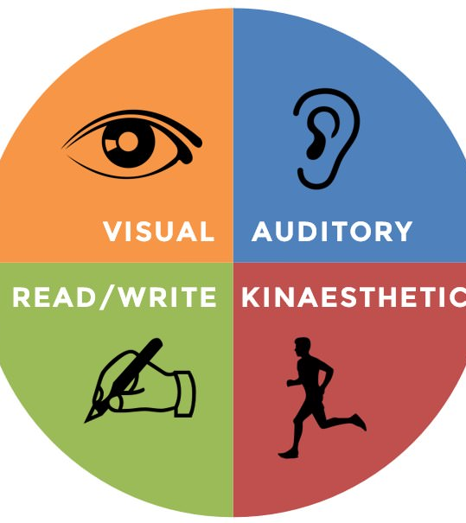
Στυλ μάθησης
Υπάρχουν 4 κυρίαρχα στυλ μάθησης:
Οπτικό στυλ μάθησης
Ακουστικό στυλ μάθησης
Ανάγνωση/Γραφή
Κιναισθητικό στυλ μάθησης
Notes:
Τι είναι ένα στυλ μάθησης και γιατί είναι χρήσιμο να γνωρίζουμε το δικό μας; Με απλά λόγια, ένα στυλ μάθησης είναι ο τρόπος με τον οποίο ένα άτομο λαμβάνει, κατανοεί, εκφράζει και θυμάται πληροφορίες. Όταν γνωρίζουμε το κυρίαρχο στυλ Μάθησης μας, είναι ευκολότερο και χρειάζεται λιγότερος χρόνος και προσπάθεια για να μάθουμε και να θυμηθούμε πληροφορίες, όπως τα μαθήματα μας. Είπαμε στο προηγούμενο μέρος, ότι η συνεχής μάθηση και η απόκτηση νέων δεξιοτήτων είναι σημαντική τόσο για την κριτική όσο και για τη δημιουργική σκέψη. Έτσι, αν γνωρίζουμε ποιος είναι ο προτιμώμενος τρόπος για να μάθουμε αυτά τα νέα πράγματα, μπορούμε να μάθουμε περισσότερα σε λιγότερο χρόνο και με πολύ λιγότερη προσπάθεια. Υπάρχουν 4 κυρίαρχα στυλ μάθησης: Οπτικό, Ακουστικό, Ανάγνωση / Εγγραφή και Κιναισθητικό. Θα δούμε λίγο περισσότερες πληροφορίες για κάθε στυλ.

Slide 22




Οπτικό στυλ μάθησης
Οι οπτικοί μαθητές μαθαίνουν βλέποντας
Η οπτική απεικόνιση των πληροφοριών είναι σημαντική (διαγράμματα, εικόνες, διαγράμματα κ.λπ.)
Αντικατάσταση λέξεων με σύμβολα
Υπογράμμιση και χρήση μαρκαδόρων επισήμανσης με διαφορετικά χρώματα
Notes:
Τα άτομα με οπτικό στυλ μαθαίνουν καλύτερα μέσω της όρασης, έτσι εργαλεία όπως διαγράμματα, διαγράμματα ροής, εικόνες και σύμβολα μπορούν να είναι το κλειδί για την κατανόηση νέων εννοιών. Όταν κρατάμε σημειώσεις στην τάξη, αν έχουμε αυτό το στυλ, κάτι που μπορούμε να δοκιμάσουμε είναι να αναπτύξουμε ένα σύστημα συμβόλων για να αντικαταστήσουμε μια λέξη. Για παράδειγμα, αντί για "και" βάλτε ένα +. Με αυτό τον τρόπο κρατάμε πιο γρήγορα σημειώσεις. Μπορεί επίσης να είναι χρήσιμο να χρωματίσουμε τις σημειώσεις μας, τονίζοντας με highlighter βασικές έννοιες, για να δημιουργήσουμε περισσότερη οπτική διέγερση.

Slide 23



Ακουστικό στυλ μάθησης
Οι ακουστικοί άνθρωποι μαθαίνουν μέσω της ακρόασης
Οι διαλέξεις και οι συζητήσεις είναι σημαντικές
Ανάγνωση κειμένου δυνατά
Συζήτηση θεμάτων με άλλα άτομα
Notes:
Τα άτομα με ακουστικό στυλ μάθησης μαθαίνουν μέσω της ακρόασης. Ως εκ τούτου, η παρακολούθηση διαλέξεων και ομαδικών συζητήσεων είναι απαραίτητη για αυτούς τους σπουδαστές. Διαβάζοντας τα μαθήματά μας δυνατά, ώστε να μπορούμε να ακούσουμε πώς ακούγονται οι λέξεις, διευκολύνει τη μάθηση. Η δημιουργία μιας ομάδας μελέτης ή η συνάντηση με τους συμμαθητές για να μιλήσουμε για τα πράγματα που αναφέρθηκαν στο μάθημα, μας βοηθά να μάθουμε γρηγορότερα.

Slide 24
Στυλ μάθησης ανάγνωσης / γραφής
Η μάθηση γίνεται μέσω της ανάγνωσης και της γραφής
Γλωσσάρια, δεύτερη ανάγνωση και αντιγραφή σημειώσεων
Δημιουργία λιστών
Ξαναγράψτε τις σημειώσεις με δικά σας λόγια
Notes:
Οι μαθητές ανάγνωσης/γραφής μαθαίνουν μέσω –τι άλλο;– ανάγνωσης και γραφής. Η δημιουργία γλωσσαρίων, η ανάγνωση και η αντιγραφή σημειώσεων ή βασικών σημείων ή περιλήψεων όσων μαθαίνουμε, μας βοηθούν να μαθαίνουμε γρηγορότερα και ευκολότερα. Η δημιουργία λιστών μπορεί επίσης να είναι ένα πολύ χρήσιμο εργαλείο. Ξαναγράφοντας εξηγήσεις και σημειώσεις με δικά μας λόγια μας βοηθά να διατηρήσουμε αυτή τη γνώση.

Slide 25




Κιναισθητικό στυλ μάθησης
Τα κιναισθητικά άτομα μαθαίνουν μέσα από την πράξη
Χρησιμοποιήστε όλες τις αισθήσεις σας στην εμπειρία - όραση, αφή, γεύση, όσφρηση
Συμπεριλάβετε πολλά παραδείγματα για κάθε έννοια στις σημειώσεις σας
Χρήση πρακτικών ερωτήσεων και τεστ όσο το δυνατόν
Notes:
Τέλος, οι κιναισθητικοί σπουδάστές μαθαίνουν μέσα από την πράξη, κάνοντας. Ενώ μελετάμε, είναι σημαντικό να ενσωματώσουμε όλες τις αισθήσεις μας στην εμπειρία - όσο περισσότερες αισθήσεις χρησιμοποιήσουμε, τόσο υψηλότερο ποσοστό πληροφοριών ανακαλούμε. Παραδείγματα νέων εννοιών θα πρέπει να συνοδεύουν τις σημειώσεις μας. Ένας καλός τρόπος είναι να πάρουμε ένα παράδειγμα από το κείμενο, ή τη διάλεξη, ή το εργαστήριο, και στη συνέχεια να προσπαθήσουμε να δημιουργήσουμε το δικό μας παράδειγμα. Κάνοντας όσο το δυνατόν περισσότερη χρήση πρακτικών ερωτήσεων, πειραμάτων και τεστ, μας βοηθάει να διατηρήσουμε περισσότερες πληροφορίες. 🖈Αναγνωρίζετε τον εαυτό σας σε κάποιο από τα στυλ μάθησης;

Slide 26
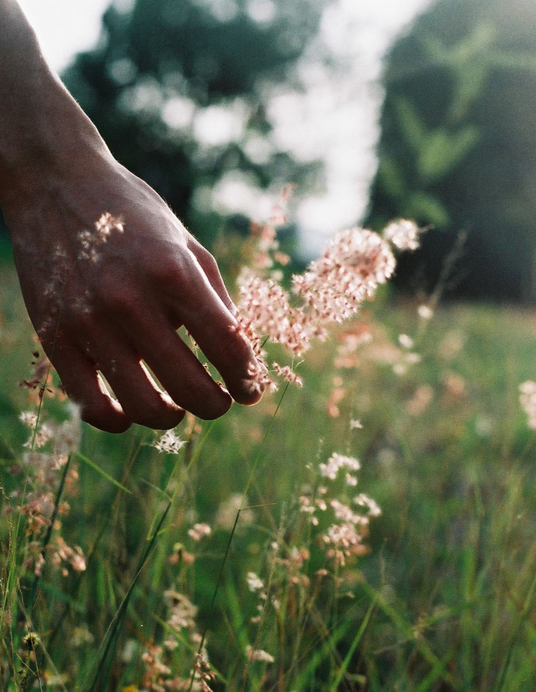
Πώς να γίνετε η καλύτερη εκδοχή του εαυτού σας
Εξερευνήστε ενδιαφέροντα και πράγματα που σας παθιάζουν
  Πειραματιστείτε: Δοκιμάστε διαφορετικές δραστηριότητες και χόμπι για να δείτε τι έχει απήχηση σε εσάς.
  Μάθετε από τους άλλους: Αναζητήστε μέντορες και πρότυπα σε έναν τομέα.
  Μείνετε περίεργοι: Συνεχίστε να εξερευνάτε, να κάνετε ερωτήσεις και να σπρώχνετε τα όρια πιο πέρα κάθε φορά που τα φτάνετε
Επενδύστε στην εκπαίδευση
  Η εκπαίδευση δεν έχει να κάνει μόνο με τα βιβλία και τις εξετάσεις- έχει να κάνει με το να εφοδιάζεσαι με τα εργαλεία για να διαμορφώσεις το μέλλον σου.
Χτίστε υγιείς σχέσεις
  Αποτελεσματική επικοινωνία: Να είστε καλός ακροατής και να εκφράζετε τις σκέψεις και τα συναισθήματά σας με σαφήνεια.
  Σύστημα υποστήριξης: Περιβάλλετε τον εαυτό σας με ανθρώπους που σας εμψυχώνουν και σας στηρίζουν.
Notes:
Η εφηβεία είναι ένα κρίσιμο μέρος της ζωής όλων των ανθρώπων. Είναι η εποχή που αναπτύσσουμε την προσωπικότητά μας, μαθαίνουμε πώς να κοινωνικοποιούμαστε και πώς να αντιμετωπίζουμε τις προκλήσεις, αλλά και ο χρόνος που προετοιμαζόμαστε για την ενήλικη ζωή μας και τον τρόπο που πρόκειται να ζήσουμε στο μέλλον. Τώρα είναι η ώρα να επενδύσουμε στον εαυτό μας και να προετοιμαστούμε για την ενηλικίωση. Τι μπορούμε να κάνουμε; Μπορούμε να εξερευνήσουμε τα ενδιαφέροντα και τα πάθη μας. Μπορούμε να πειραματιστούμε με διαφορετικές δραστηριότητες ή χόμπι, μόνοι ή σε ομάδες, για να δούμε τι μας ταιριάζει περισσότερο και να βρούμε πιθανές τάσεις που θα μπορούσαν να μεταφραστούν σε επάγγελμα στο μέλλον. Μπορούμε να ζητήσουμε τη συμβουλή μεντόρων, ανθρώπων που εργάζονται ήδη σε έναν συγκεκριμένο τομέα και που μπορούν να μοιραστούν πολλές λεπτομέρειες. Υπάρχουν πολλά σχετικά βίντεο και στο Youtube. Μπορούμε να είμαστε περίεργοι. Μιλήσαμε για την ανάγκη για περιέργεια πριν. Η περιέργεια μας βοηθά να εξερευνήσουμε νέους τομείς, να κάνουμε ερωτήσεις, να αναζητήσουμε περισσότερες πληροφορίες για κάτι που μας ενδιαφέρει. Στη συνέχεια, θα πρέπει να επενδύσουμε στην εκπαίδευση. Εκτός από την ίδια τη γνώση, η εκπαίδευση μας εφοδιάζει επίσης με τα εργαλεία που χρειαζόμαστε για να διαμορφώσουμε το μέλλον μας: να είμαστε σε εγρήγορση, να είμαστε επίμονοι, να εργαζόμαστε σε ομάδες, να θέτουμε στόχους, να συνδυάζουμε πληροφορίες από διαφορετικούς τομείς για να κάνουμε μία εργασία, να σεβόμαστε τις προθεσμίες. Πρέπει να οικοδομήσουμε υγιείς σχέσεις. Θα πρέπει να προσπαθήσουμε να σχετιστούμε με ανθρώπους που μπορούν να είναι υποστηρικτικοί αντί για επικριτικοί, να ακούμε τους άλλους ανθρώπους και να προσπαθήσουμε να τους κατανοήσουμε και να εκφραζόμαστε με σαφήνεια για να γίνουμε κατανοητοί. Το να γίνουμε η καλύτερη εκδοχή του εαυτού μας εξαρτάται κυρίως από εμάς. Κυβερνάμε τη ζωή μας. Και αν δουλεύουμε με τον εαυτό μας καθημερινά, μπορούμε να αντιμετωπίσουμε ό, τι έρχεται στο δρόμο μας. Καλή τύχη!
Δεδομένου ότι αυτή είναι η τελευταία διαφάνεια αυτής της ενότητας, ρωτήστε τους μαθητές αν θέλουν να μοιραστούν κάτι, αν βρήκαν την ενότητα ενδιαφέρουσα, αν σκέφτονται να εφαρμόσουν κάτι από αυτά που έχουν μάθει τις επόμενες ημέρες.

Slide 27








Eurhope
EU as a solidarity's house for minors out of home
Erasmus+ project n. 2023-2-IT03-KA220-YOU-000184370
Funded by the European Union. Views and opinions expressed are however those of the author(s) only and do not necessarily reflect those of the European Union or the European Education and Culture Executive Agency (EACEA). Neither the European Union nor EACEA can be held responsible for them.

